Slide 1
EPT — MILIA — BIG DATA 2025-2026
WaveGuard
Système de Détection de Fraude Mobile Money en Temps Réel
Fatou CAMARA & Moussa M. NDOUR
Master 1 — Ingénierie Logicielle et Intelligence Artificielle
Encadrant : Prof. Ibrahima GUEYE

Slide 2
01
CONTEXTE
Contexte & objectifs du projet
Objectif du projet
Pipeline en un coup d'œil
Construire un pipeline complet de détection de fraude Mobile Money en temps réel.
Kafka
Ingestion — 3 topics
Apache Kafka pour l'ingestion des transactions en flux continu
Spark Structured Streaming pour la détection par fenêtres glissantes
Un dispositif de monitoring Grafana pour la supervision et l'alerting
▾
Spark Streaming
Détection — vélocité & volume
▾
Kafka + Parquet
Sinks — alertes & data lake
▾
Grafana
Monitoring — dashboard & alerte
WaveGuard — Détection de fraude Mobile Money en temps réel
3

Slide 3
OBJECTIFS
Deux profils de fraude à détecter
>5
Fraude par vélocité
500K
Fraude par volume
Plus de 5 transactions depuis un même compte en moins de 5 minutes.
Montant total supérieur à 500 000 FCFA depuis un même compte en 10 minutes.
Fenêtre glissante
5 min / pas 1 min
Fenêtre glissante
10 min / pas 2 min
Profil : rafale rapide de petites opérations (ex. 8 tx en 50 ms).
Profil : quelques grosses opérations qui vident un compte.
Objectifs de détection
WaveGuard

Slide 4
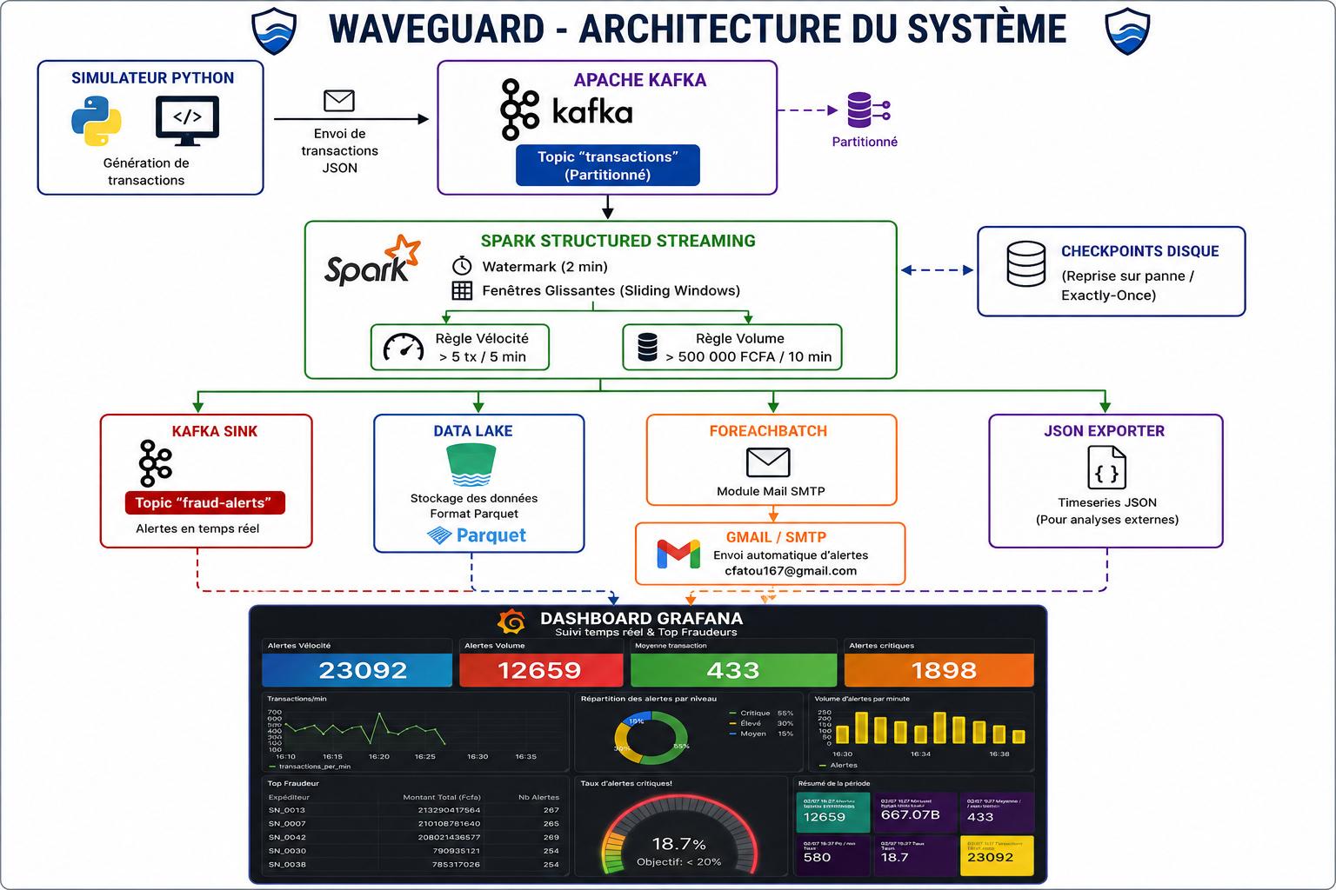
ARCHITECTURE
Kafka
Spark
Sinks
3 topics
Structured
Streaming
Kafka + Parquet
Kafka = tapis roulant · Spark = cerveau qui analyse en continu · Grafana = yeux qui surveillent
Adaptation d’environnement : Spark tourne dans un notebook Jupyter (pas spark-submit) — connexion Kafka via kafka:29092 en interne, localhost:9092 depuis la machine hôte. Grafana a été ajouté manuellement au docker-compose.yml.
WaveGuard

Slide 5
PARTIE 1 — INGESTION
Topics, partitions et ordre
3
1
2
transactions
fraud-alerts
audit-log
flux principal
alertes détectées
traçabilité
Règle à retenir
Kafka garantit l’ordre des messages uniquement à l’intérieur d’une même partition — jamais sur le topic entier.
C’est pourquoi le producer utilise key=sender_id : toutes les transactions d’un même compte tombent dans la même partition, donc restent dans l’ordre.
Partie 1 — Kafka
WaveGuard

Slide 6
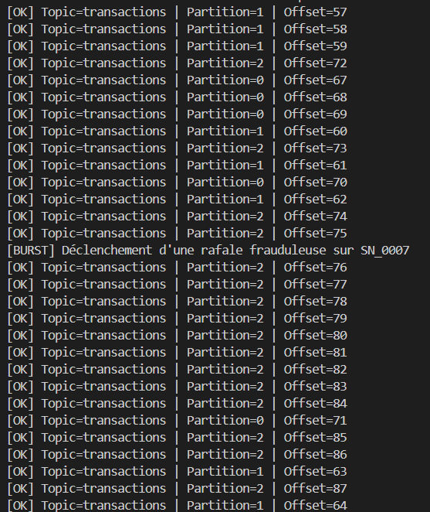
PARTIE 1 — INGESTION
Producer enrichi : preuve du burst
8 transactions
en rafale, espacées de 50 ms, sur un même compte fraudeur
is_flagged
ajouté comme vérité-terrain pour valider la détection
Partitionnement vérifié
les 8 messages tombent tous dans la même partition
Logs delivery_report — rafale sur SN_0007, Partition=2
Partie 1 — Kafka
WaveGuard

Slide 7
PARTIE 2 — SPARK STRUCTURED STREAMING
Pourquoi une fenêtre glissante ?
Tumbling window
Le watermark
Un flux est infini : Spark doit décider quand une fenêtre est "close".
Un burst à cheval sur deux fenêtres peut passer sous le seuil dans chacune.
2 minutes
Sliding window (utilisée ici)
de tolérance aux messages en retard avant qu’une fenêtre soit considérée définitive.
Sans watermark, l’état grossirait indéfiniment en mémoire.
Les fenêtres se chevauchent : un burst est toujours capturé en entier par au moins l’une d’elles.
Partie 2 — Spark Structured Streaming
WaveGuard

Slide 8
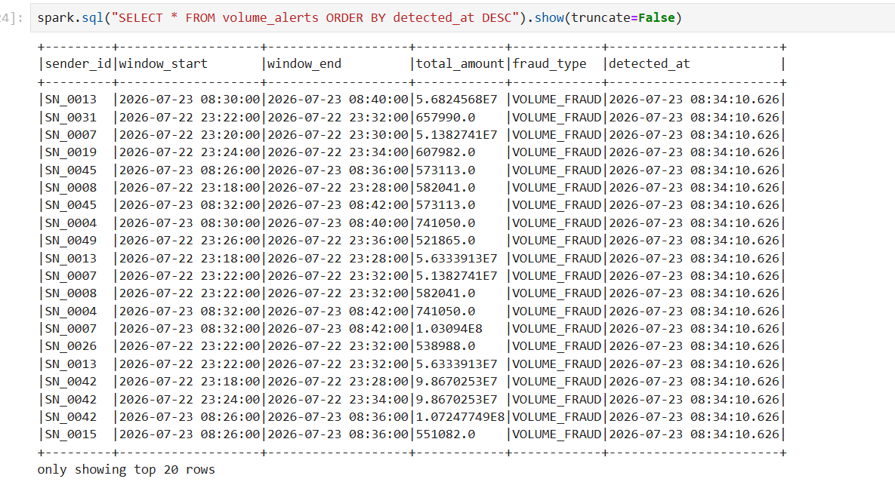
PARTIE 2 — SPARK STRUCTURED STREAMING
La détection cible les bons comptes
98,7M FCFA
cumulés par SN_0042 — compte fraudeur connu
~500-700K FCFA
pour les comptes normaux — juste au-dessus du seuil
Résultats de la Règle 2 (VOLUME_FRAUD)
Partie 2 — Spark Structured Streaming
WaveGuard

Slide 9
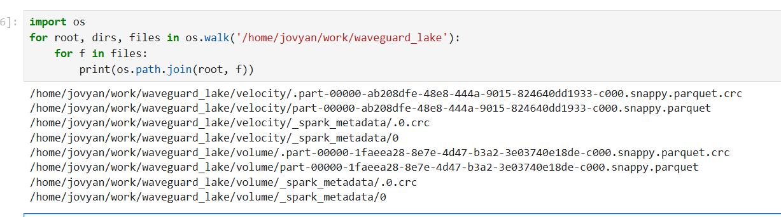
PARTIE 2 — SPARK STRUCTURED STREAMING
Deux sinks, deux usages
Kafka
Parquet
outputMode('update')
outputMode('append')
Alerte le plus tôt possible, quitte à être mise à jour plusieurs fois avant confirmation finale.
Écriture définitive une seule fois, quand le watermark garantit que la fenêtre ne changera plus.
Fichiers .parquet réellement écrits (velocity/ et volume/)
topic fraud-alerts
Data Lake — historique propre
Partie 2 — Spark Structured Streaming
WaveGuard

Slide 10
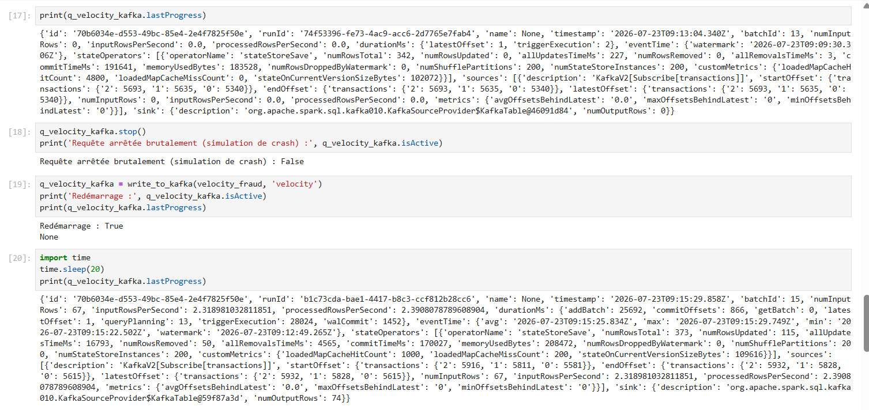
PARTIE 3 — TOLÉRANCE AUX PANNES
Reprise exacte après un crash
1
offsets/
ce qui a été LU
2
commits/
ce qui a été VALIDÉ
3
state/
agrégations en cours
Un batch peut être lu sans encore être validé — c’est ce qui permet une reprise exacte, sans perte ni doublon.
Batch 13 → 15 après redémarrage : jamais de retour à 0
Partie 3 — Tolérance aux pannes
WaveGuard

Slide 11
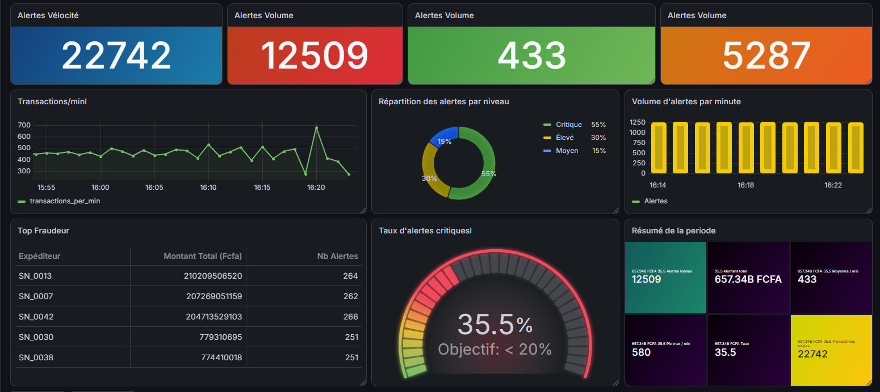
PARTIE 4 — MONITORING
Un dashboard pour surveiller le pipeline
4 panels Grafana : Alertes Vélocité, Alertes Volume, Top Fraudeur, Transactions/min — connectés via le plugin Infinity à un export JSON du notebook
Partie 4 — Monitoring
WaveGuard

Slide 12
RETOUR D’EXPÉRIENCE
Adaptations & difficultés rencontrées
Exécution Spark
Notebook Jupyter au lieu de spark-submit → distinction critique kafka:29092 (interne) vs localhost:9092 (hôte)
Monitoring
Grafana absent du docker-compose.yml fourni → ajouté manuellement (image + plugin Infinity)
Versions
Incompatibilité Spark 3.5.0 / connecteur Kafka 3.4.0 → échec silencieux du sink Kafka, corrigé en alignant les versions
Requêtes streaming
Redémarrages répétés du kernel → requêtes fantômes et checkpoints corrompus, nécessitant des redémarrages propres et complets
Retour d’expérience
WaveGuard

Slide 13
Conclusion
WaveGuard a permis de construire, de bout en bout, un pipeline fonctionnel : ingestion Kafka partitionnée, détection par fenêtres glissantes validée sur données simulées, double sink Kafka/Parquet, tolérance aux pannes démontrée, et supervision via un dashboard Grafana à 4 panels avec alerte automatique.
Bilan chiffré
3
topics Kafka créés
2
règles de détection actives
Point à retenir pour la production
Le seuil brut (> 5 tx/5 min ou > 500 000 FCFA/10 min) capte occasionnellement des comptes légitimes ; les comptes fraudeurs connus se distinguent néanmoins nettement par l'ampleur de leurs métriques — la calibration sur trafic réel reste nécessaire avant déploiement.
4
requêtes de production (2 règles × 2 sinks)
4
panels Grafana en production
École Polytechnique de Thiès — WaveGuard, Projet Final Big Data 2025-2026

Slide 14
Merci
Questions ?
WaveGuard — Fatou CAMARA — EPT / MILIA — Big Data 2025-2026

